Slide 1

Enginyeria del Software
Pràctiques: Grup 451-01
Sprint 03: Diagrama de Casos d’Us i Diagrama de Classes

Slide 2

Composició de l’equip
Scrum Master: Adrián Sánchez
Ismael Fernández
Adrián Fernández
Samuel Sánchez
Joan Pérez

Slide 3
Tasques fetes al sprint
Tasca 1: Enllestir diagrama Casos d’Us (encarregat: Ismael)
Tasca 2: Especificacions Cas d’Us (encarregat: Joan i Samuel)
Tasca 3: Versió inicial del diagrama de classes (encarregat: Adrián)

Slide 4
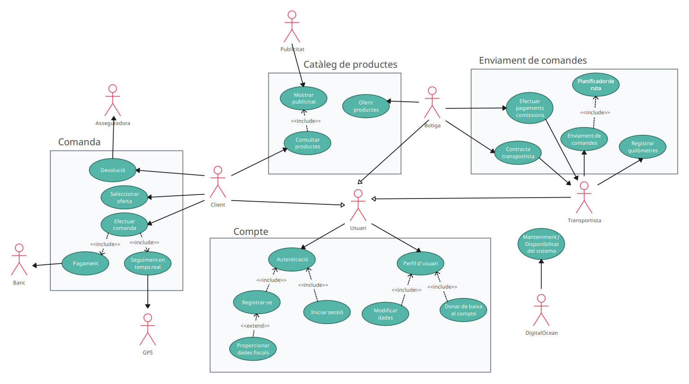
Diagrama de Casos d’Ús final

Slide 5
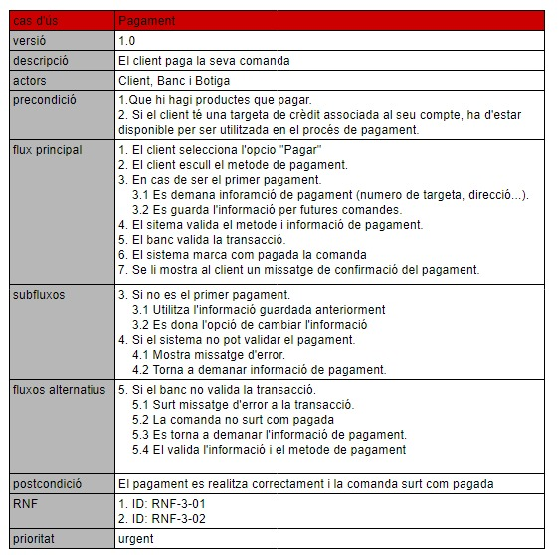
Exemple especificacions Cas d’Ús 1

Slide 6
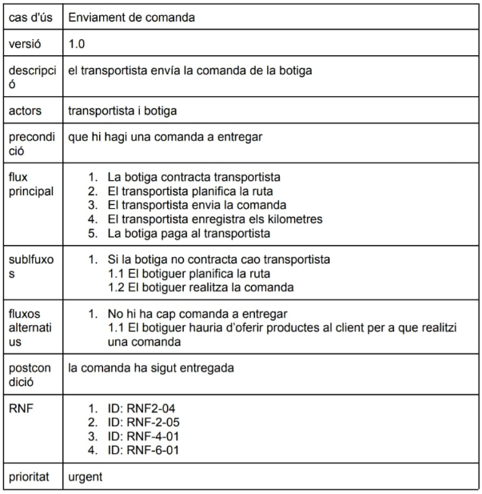
Exemple especificacions Cas d’Ús 2

Slide 7
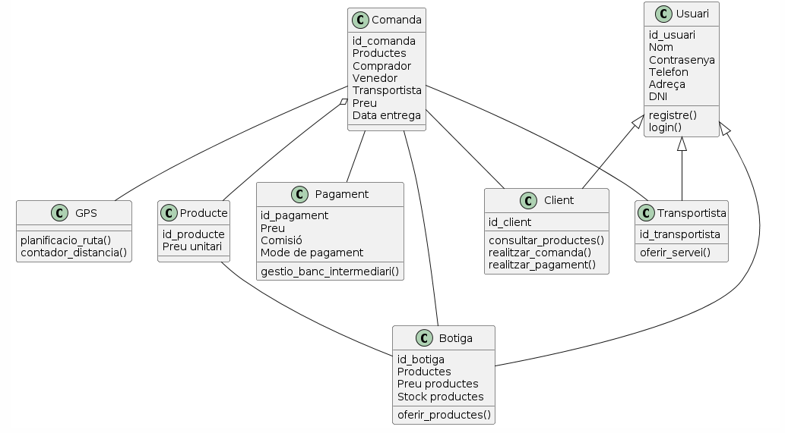
Diagrama de Classes versió 1

Slide 8
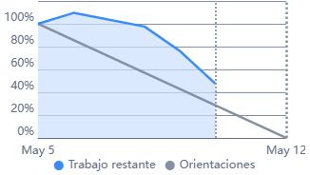
Burn-down chart

Slide 9
Enginyeria del Software
Pràctiques: Grup XXX-YY
Sprint 03: Diagrama de Casos d’Us i Diagrama de Classes

